Slide 1
MVC设计模式
崔剑

Slide 2
主要内容
Java Web程序的架构
基于MVC设计模式的Java Web程序架构

Slide 3
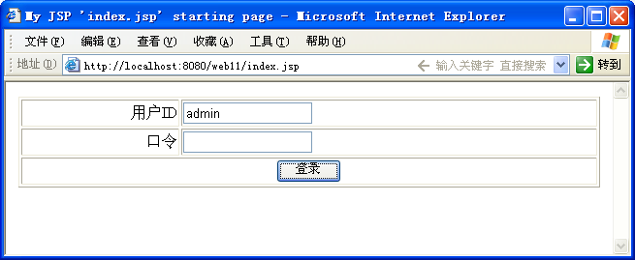
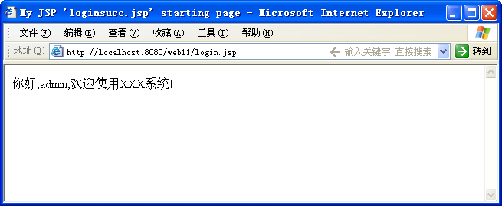
案例分析
使用Java Web技术实现登录

Slide 4
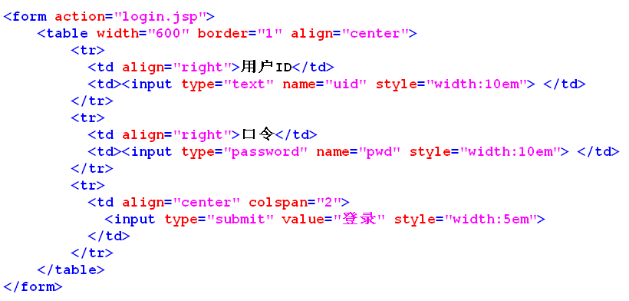
index.jsp

Slide 5
login.jsp
<body>
<%
String uid = request.getParameter("uid");
String pwd = request.getParameter("pwd");
if (!("admin".equals(uid) && "1234".equals(pwd))){
response.sendRedirect("/web11/index.jsp");
}
%>
你好,${param.uid },欢迎使用XXX系统!
</body>

Slide 6
Model1_纯粹使用JSP实现
请求
request
浏览器
Browser
JSP
响应
response
客户端
(Client）
服务器端
(Server）

Slide 7
Model1的优缺点
优点
开发时间缩短
小幅度修改容易
缺点
程序可读性降低
程序的可复用度降低

Slide 8
UserBean
public class UserBean {
private String uid;
private String pwd;
public String getUid() {
return uid;
}
public void setUid(String uid) {
this.uid = uid;
}
public String getPwd() {
return pwd;
}
public void setPwd(String pwd) {
this.pwd = pwd;
}
public boolean check(){
return ("admin".equals(uid) && "1234".equals(pwd));
}
}

Slide 9
login.jsp
<body>
<%
String uid = request.getParameter("uid");
String pwd = request.getParameter("pwd");
UserBean userBean = new UserBean();
userBean.setUid(uid);
userBean.setPwd(pwd);
if (!userBean.check()){
response.sendRedirect("/web11/index.jsp");
}
%>
你好,${param.uid },欢迎使用XXX系统!
</body>

Slide 10
使用JSP+JavaBean实现
请求
request
浏览器
Browser
JSP
JavaBean
调用
使用
响应
response
客户端
(Client）
服务器端
(Server）

Slide 11
Mode2的优缺点
优点
程序可读性提高
程序的可复用度提高
缺点
缺乏流程控制

Slide 12
CheckServlet
public class CheckServlet extends HttpServlet {
public void doPost(HttpServletRequest request, HttpServletResponse response)
throws ServletException, IOException {
String uid = request.getParameter("uid");
String pwd = request.getParameter("pwd");
UserBean userBean = new UserBean();
userBean.setUid(uid);
userBean.setPwd(pwd);
if (!userBean.check()){
response.sendRedirect("/web11/loginsucc.jsp");
}
}
}

Slide 13
Loginsucc.jsp
<body>
你好,${param.uid },欢迎使用XXX系统!
</body>

Slide 14
基于MVC Model2实现
请求
request
Servlet
调用
浏览器
Browser
指派
JSP
JavaBean
响应
response
使用
客户端
(Client）
服务器端
(Server）

